Slide 1
Cellular Wireless Networks
Mufadhil Hisyamul Ilmi (171511049)
Qotrun Nadia Annur Hidayat (171511057)
Raey Faldo (171511058)

Slide 2
Principle of Cellular Network
Radio seluler adalah teknik yang dikembangkan untuk meningkatkan kapasitas yang tersedia untuk layanan telepon radio seluler. Sebelum pengenalan radio seluler, layanan telepon radio seluler hanya disediakan oleh pemancar / penerima berdaya tinggi. Sistem tipikal akan mendukung sekitar 25 saluran dengan radius efektif sekitar 80 km. Cara untuk meningkatkan kapasitas sistem adalah dengan menggunakan sistem berdaya rendah dengan jari-jari lebih pendek dan menggunakan banyak pemancar / penerima.

Slide 3
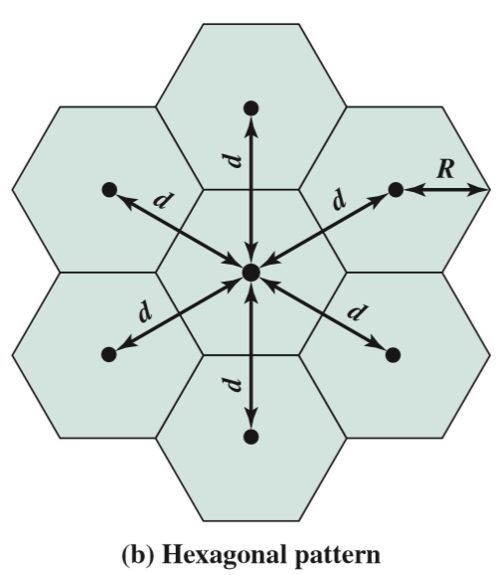
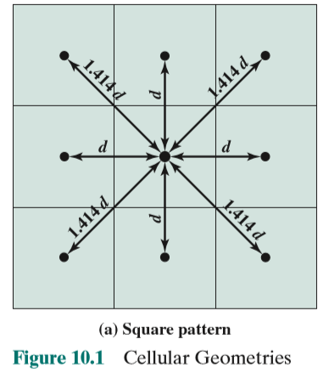
Organisasi Jaringan Seluler

Slide 4
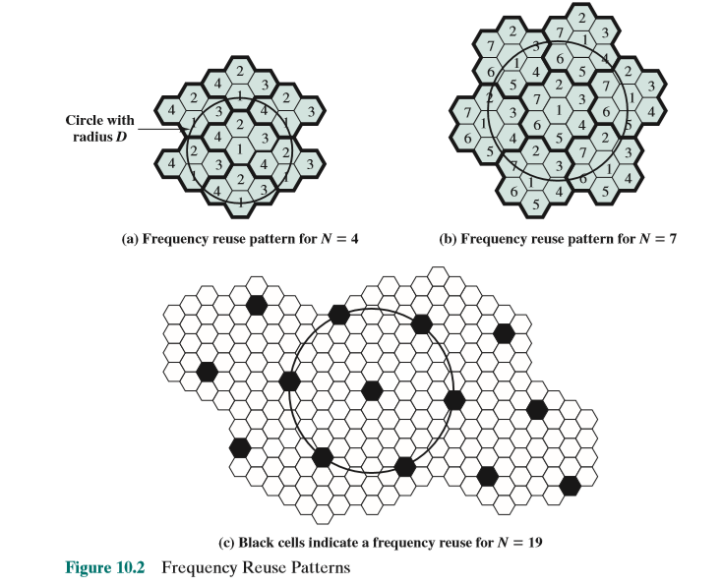

Slide 5
Sejumlah pendekatan telah digunakan untuk mengatasi situasi ini, termasuk yang berikut:
• Menambahkan saluran baru
• Peminjaman frekuensi
• Pembelahan sel

Slide 6
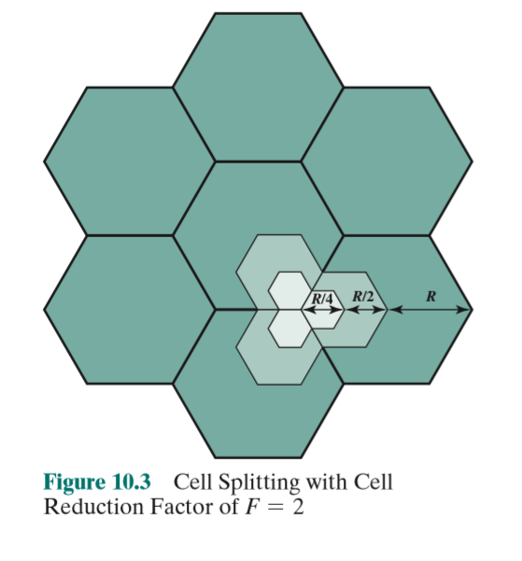
Notes:
Pengelompokan sel: Dengan pengelompokan sel, sebuah sel dibagi ke dalam sejumlah sektor yang dirangkai, masing-masing dengan set salurannya sendiri, biasanya tiga atau enam sektor per sel. Setiap sektor diberi subset terpisah dari saluran sel, dan antena directional di stasiun pangkalan digunakan untuk fokus pada setiap sektor.
• Sel mikro: Sel menjadi lebih kecil, antena bergerak dari puncak gedung tinggi atau bukit ke puncak bangunan kecil atau sisi bangunan besar, dan akhirnya ke tiang lampu, tempat mereka membentuk sel mikro. Setiap penurunan ukuran sel disertai dengan pengurangan tingkat daya yang dipancarkan dari stasiun pangkalan dan unit seluler. Microcell berguna di jalan-jalan kota di daerah padat, di sepanjang jalan raya, dan di dalam bangunan umum yang besar.

Slide 7
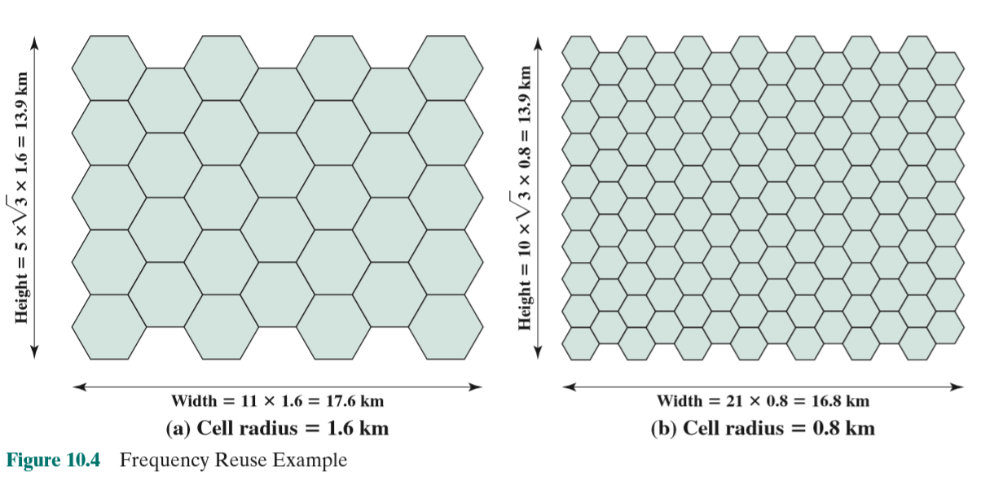

Slide 8
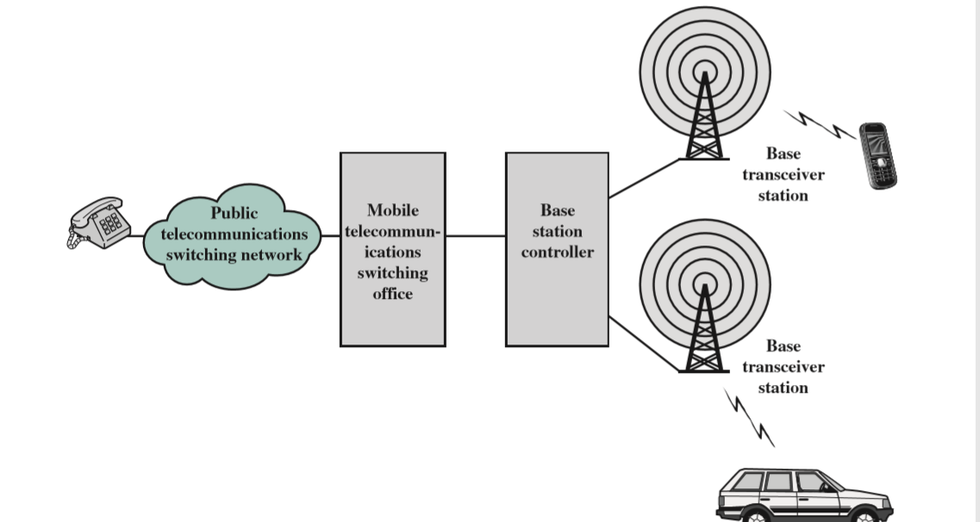

Slide 9
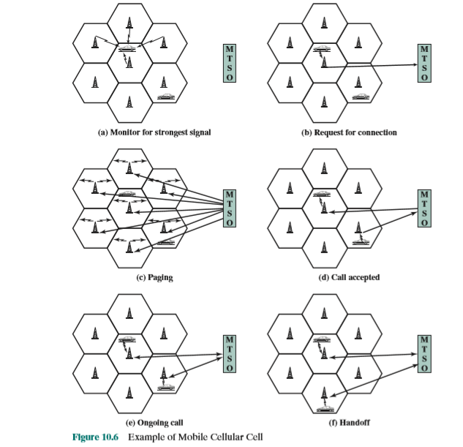

Slide 10
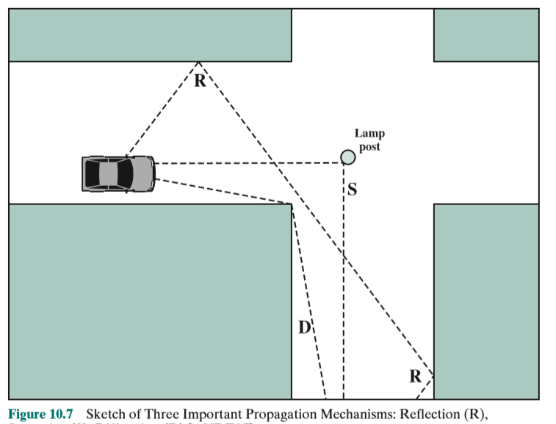

Slide 11
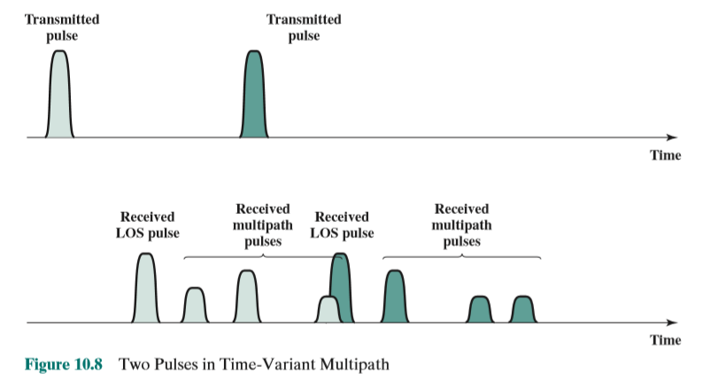

Slide 12
Cellular Network Generation

Slide 13
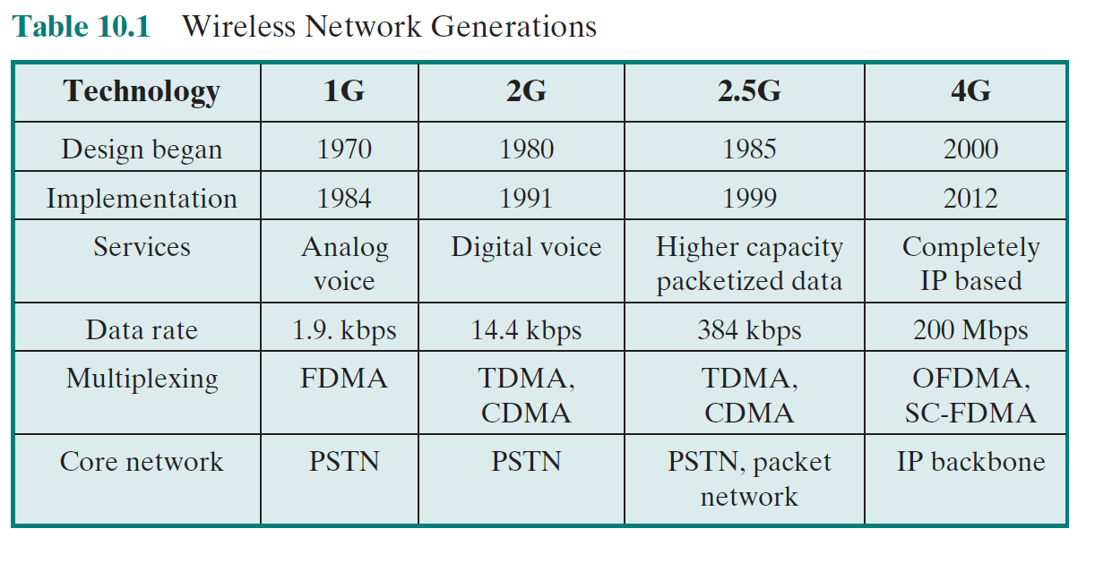
Beberapa karakteristik utama dari generasi jaringan seluler.

Slide 14
Generasi pertama
Jaringan seluler generasi pertama atau istilahnya 1G, menyediakan analog traffic channels dan dirancang sebagai kelanjutan dari jaringan telepon umum.
Sistem 1G yang paling banyak digunakan adalah Advanced Mobile Phone Service (AMPS), yang dikembangkan oleh AT&T.

Slide 15
Generasi Kedua
Sistem generasi kedua (2G) dikembangkan untuk menyediakan sinyal yang berkualitas, kecepatan data yang tinggi sehingga mendukung layanan digital, dan kapasitas yang besar.

Slide 16
Perbedaan 1G dan 2G :
Digital traffic channels
Encryption
Error detection and correction
Channel access
Notes:
Digital traffic channels : perbedaan yang paling menonjol adalah system 1G yang hampir sepenuhnya analog, sedangkan sistem 2G adalah digital.
Encryption : system 2G menenkripsikan semua laju komunikasi untuk mencegah penyadapan sedangkan 1G laju komonikasi nya tidak di enkripsi sehingga tidak ada keamanan pada system 1G.
Error detection and correction
Channel access : Dalam sistem 1G, setiap cell mendukung sejumlah channel. Pada waktu tertentu channel dialokasikan hanya untuk satu pengguna. Sistem 2G juga menyediakan beberapa channel per cell, tetapi setiap channel dibagi secara dinamis oleh sejumlah pengguna yang menggunakan TDMA (time-division multiple access) atau CDMA (code division multiple access).

Slide 17
Generasi ketiga
Tujuan dari komunikasi wireless generasi ketiga (3G) adalah untuk menyediakan komunikasi wireless berkecepatan tinggi untuk mendukung tidak hanya suara tetapi multimedia, data, dan video.

Slide 18
Kemampuan yang dimiliki 3G
Kualitas suara sebanding dengan jaringan telepon umum
Kecepatan data 144 kbps tersedia bagi pengguna di kendaraan bermotor berkecepatan tinggi di area yang luas
Tersedia 384 kbps untuk pejalan kaki yang berdiri atau bergerak lambat di area kecil
Dukungan (secara bertahap) untuk 2.048 Mbps untuk penggunaan kantor
Laju transmisi data simetris dan asimetris

Slide 19
Kemampuan yang dimiliki 3G
Dukungan untuk data services packet-switched dan circuit-switched
Antarmuka adaptif ke Internet untuk mencerminkan secara efisien asimetri umum antara lalu lintas masuk dan keluar
Penggunaan yang lebih efisien terhadap spektrum yang tersedia secara umum
Mendukungan untuk berbagai equipment mobile
Fleksibilitas yang memungkinkan penggunaan layanan dan teknologi baru

Slide 20
Generasi keempat
Sistem 4G menyediakan akses Internet ultra-broadband
Jaringan 4G mendukung akses Mobile Web dan aplikasi dengan bandwidth tinggi seperti high-definition mobile TV, video call, dan gaming services.

Slide 21
Requirement minimum yang harus dimiliki 4G
Berbasis all-IP packet switched network.
Mendukung kecepatan data hingga puncaknya sekitar 100 Mbps untuk akses mobile dengan mobilitas tinggi dan 1 Gbps untuk akses dengan mobilitas rendah seperti akses wireless lokal.
Secara dinamis berbagi dan menggunakan network resources untuk mendukung lebih banyak pengguna secara bersamaan untuk setiap cell nya.
Mendukung handovers yang lancar di setiap jaringan yang berbeda.
Mendukung layanan berkualitas tinggi untuk aplikasi multimedia generasi mendatang.

Slide 22
Perbedaan mendasar antara jaringan cellular 3G dan 4G.

Slide 23
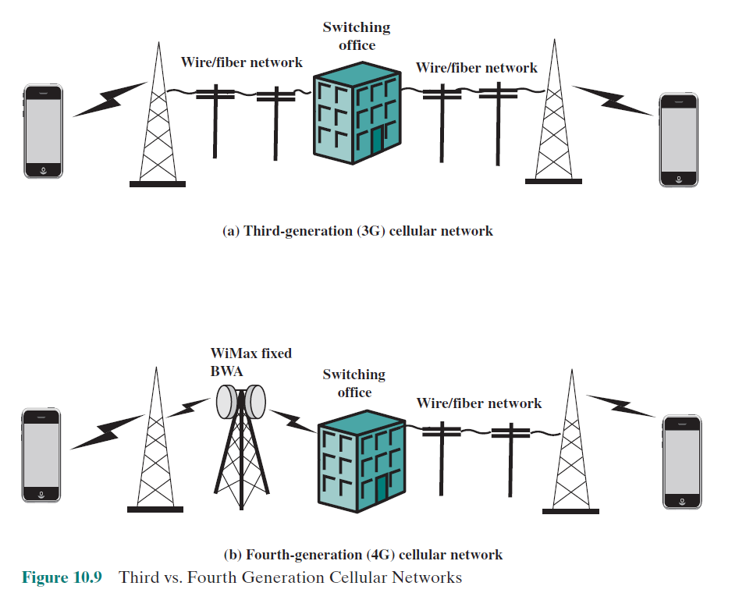

Slide 24
LTE - Advance
Long Term Evolution - Advanced

Slide 25
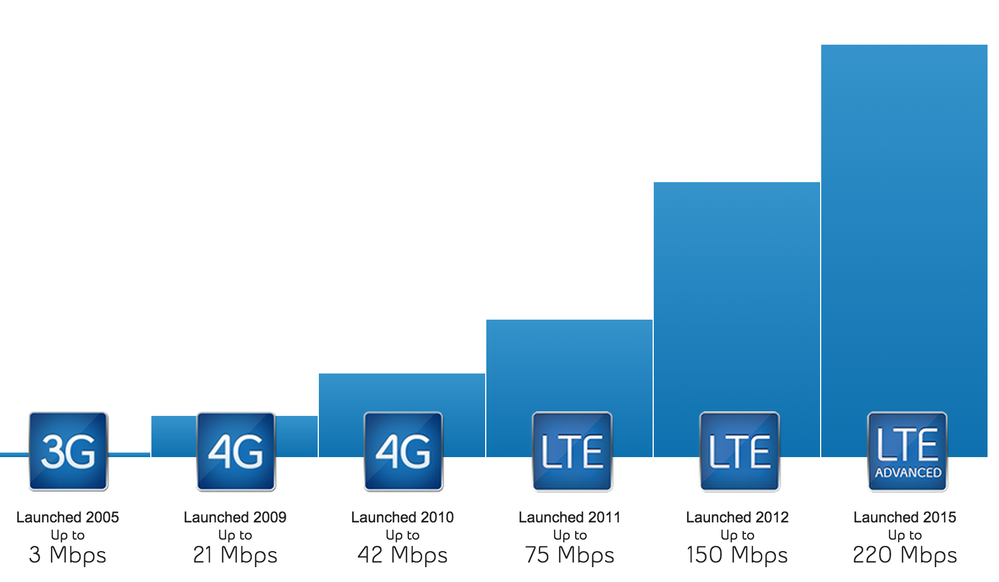
LTE-Advanced (LTE-A) adalah nama proyek dari versi evolusi LTE yang sedang dikembangkan oleh 3GPP. LTE-A akan memenuhi atau melampaui persyaratan International Telecommunication Union (ITU) untuk standar komunikasi radio generasi keempat (4G) yang dikenal sebagai IMT-Advanced. LTE-Advanced pada awalnya ditentukan sebagai bagian dari Rilis ke 10 dari spesifikasi 3GPP, dengan pembekuan fungsional yang ditargetkan untuk Maret 2011. Spesifikasi LTE akan terus dikembangkan dalam rilis 3GPP berikutnya.

Slide 26
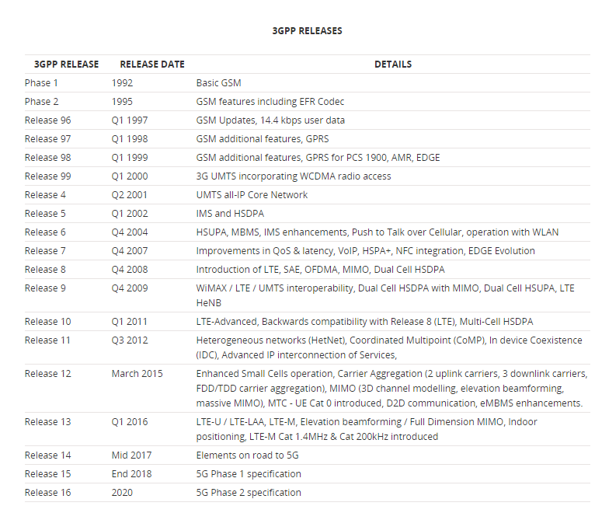

Slide 27
Apa yang baru dari LTE -A
Untuk memenuhi persyaratan ini, sistem LTE-A memiliki beberapa peningkatan dibandingkan dengan LTE, yaitu, carrier aggregation (CA), peningkatan teknik multi-antena dan dukungan untuk relay node (RN).

Slide 28
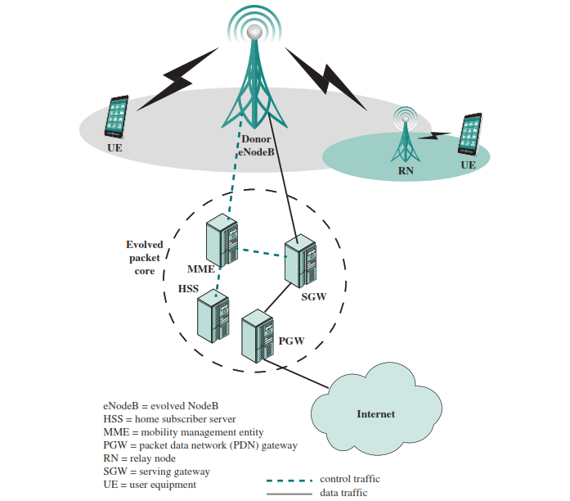
Arsitektur LTE - Advanced

Slide 29
Karakteristik Transmisi LTE-A
LTE-Advanced bergantung pada dua teknologi utama untuk mencapai tingkat data yang tinggi dan efisiensi spektral:
Orthogonal Drequency Division Multiplexing (OFDM)
Multiple-input multiple-output (MIMO)

Slide 30
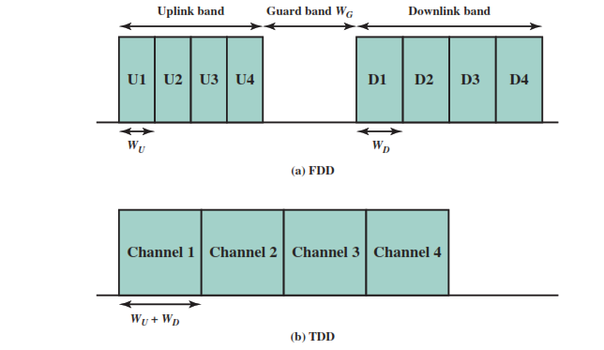
LTE sendiri mempunyai dua cara pengantaran yang dikenal dengan istilah FDD dan TDD.
FDD (Frequency Division Duplexing)
TDD (Time Division Duplexing)

